Slide 1
Fair zum Erfolg
Elmar Braig
Notes:
Erstes Fair zum Erfolg Turnier
Wer weiß, was Fair zum Erfolg ist?
Worauf habt ihr euch hier heute eingelassen?

Slide 2
Überblick
Entstehung
Leitbild
Aktionen
Notes:
Nur durch Leitbild ist Fair zum Erfolg das, was es ist

Slide 3
Entstehung
Entstehung
Abwerbung als Modeerscheinung?
2006 Gründung der
Königskinder Hohentübingen
2008 erstes Treffen
Januar 2010 Uridee
Ausarbeitung bei der WJEM 2010
Notes:
Impuls durch Forenbeitrag
Alles im Leben hat seinen Preis

Slide 4
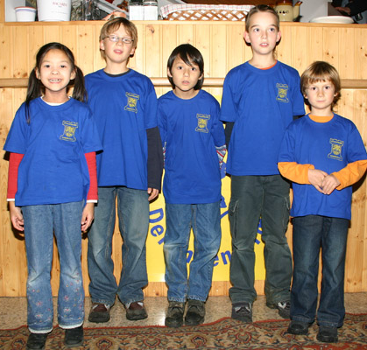
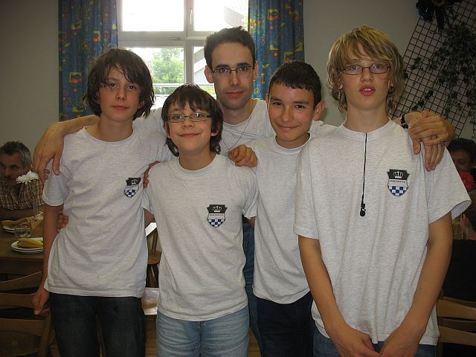
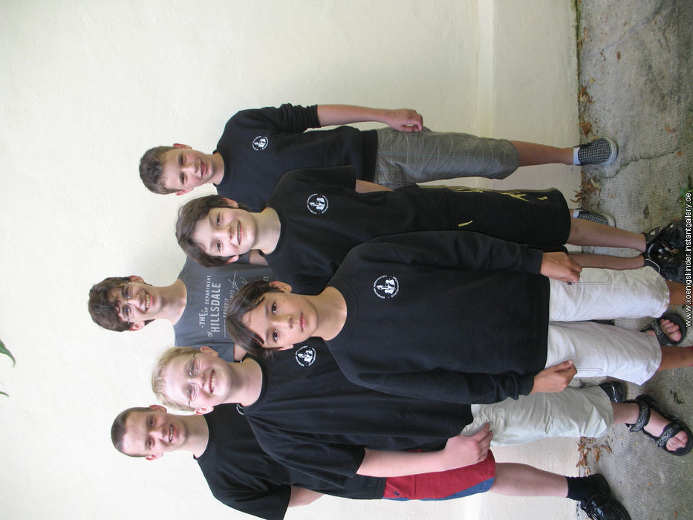
Geburt
Entstehung
Notes:
Kooperation, keine Organisation
Linktausch, Leitbild

Slide 5
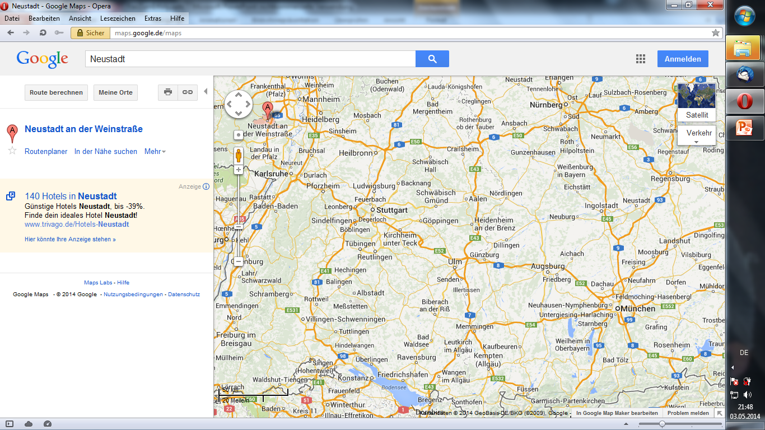
Ausdehnung 2010
Entstehung
SF Ammerbuch
KK Hohentübingen
SC Weiße Dame Ulm
Google-Maps

Slide 6
Ausdehnung 2015
Entstehung
SP Sulzbach
SC Winnenden
SV Aalen-Ellwangen
SC Ostfildern
SV Weichering
SF Göppingen
SF Ammerbuch
KK Hohentübingen
SC Weiße Dame Ulm
SF Vöhringen
Google-Maps
Notes:
1. Initiative von Ostfildern

Slide 7

Das Leitbild
Schwerpunkt Jugendarbeit
Förderung aller Interessierter
Ohne Leistungszwang
Erfolge nur durch gute Spiele
keine gezielte Abwerbung!
Leitbild
Notes:
Kontrolle durch Teilnehmer erwünscht
Abwerbung ist unfair
Fairness gegenüber Spielern, Gegnern und anderen Vereinen

Slide 8
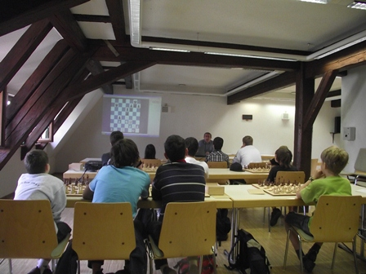
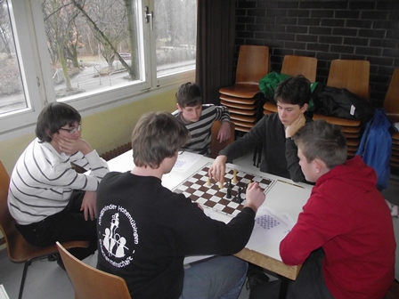
Trainingsveranstaltungen
GM/IM-Training
Lanka, Manakov, …
DITAM
Stationentraining
Aktionen

Slide 9
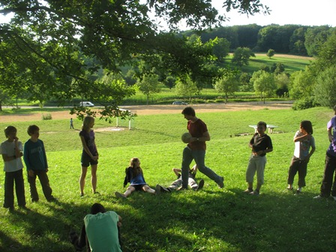
Schachfreizeiten
Aktionen
Notes:
Sommerfreizeit Weiße Dame Ulm wechselnde Orte
Naturfreundehaus mit Göppingen

Slide 10
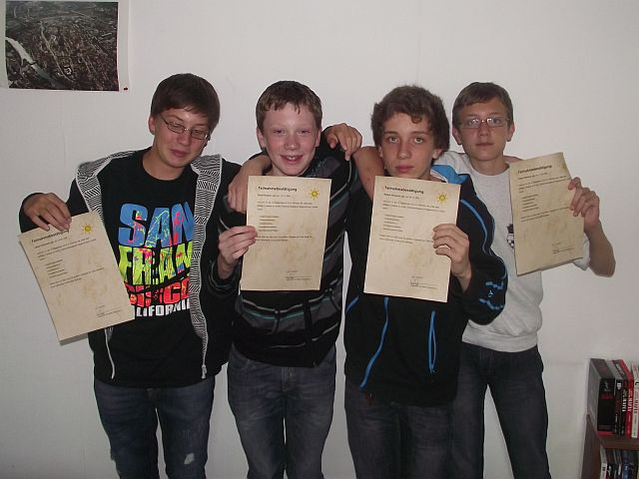
Trainereinstiegskurs
Aktionen
Notes:
Funktionäre werden gebraucht!
Didaktik
Pädagogik - 2. Teil in ständiger Überarbeitung

Slide 11
Fazit
Kooperation
Mehr Angebote für alle
Verbesserte Angebote
Wechselhafte Annahme der Angebote
Prozess
Ziel: Stärkung „fairer“ Vereine
Preis: Einhaltung des Leitbildes
Notes:
Prozess des Zusammenwachsens hier beschleunigen
In diesem Sinne: Nicht viel Erfolg, sondern fairen Erfolg

